Slide 1
Yazılım İnşasına Özet Bir Giriş:
Sedat Görmüş, PhD
Email : sedatgormus@gmail.com
: sedatgormus@ceng.ktu.edu.tr

Slide 2
İçerik
Yazılım Geliştiriciliği Nedir?
Yazılım İnşası Bir Yazılımcı İçin Neden Önemli?
Yazılım İnşasında Metaforlar(Mecazlar)
Metaforları Nasıl Kullanırız?
Genel Yazılım Metaforları

Slide 3
Yazılım Geliştiriciliği Nedir?
Yazılım geliştiriciliği problemin karmaşıklığına göre çok karmaşık bir problem olabilir.
Yazılım geliştirme bir problemi bilgisayar yoluyla kodlamaktan daha öte adımlar içrerir.
Son yıllarda, geliştiriciler, geliştirme aktivitesinin başarısını arttırmak için belli başlı geliştirme aktiviteleri belirlediler:
Problem tanımlama (Problem definition)
Problemi çözmek için gereksinim belirlenmesi (Requirements)
Yazılımı geliştirme için gerekli adımları planlama (Construction Planning)
Yazılım mimarisinin taslağının çıkarılması (High level software architecture)
Detaylı tasarım (Detailed Design)
Kodlama ve Hata ayıklama (Coding and Debugging)
Parça testi (Unit Testing)
Birleştirme Testi (Integration testing)
Birleştirme (Integration)
Sistem Testi (System Testing)
Bakım ve hata giderme (Corrective Maintenance)
Notes:
Eğer kendi başınıza program yazmışsanız, Bu listenin gereksiz formaliteler ve bürokrasi içerdiğini düşünebilirsiniz
Ancak, bu formalitelerin sayısı konusunda bir uzlaşıya varmak zor olabilir.
Bu adımları gelecekte daha detaylı şekilde tartışacağız.
Eğer kendi başınıza programlamayı öğrendiyseniz, Bu aktiviteleri teker teker ele alıp fark ederek bir programlama tecrübesi edinmemişsinizdir.
Sizin için geçerli olan sadece program yazdığınızdır ancak bu sadece formal anlamda kodu inşaa etmeye karşılık gelir.
Bu gerçekten etkin ve gerekli bir yazılım gerçekleştirme adımıdır ancak daha sonra ele alacağımız gibi çoğu zaman belli bir perspektif içermez.
Ayrıca burada hepimiz mühendisisiz. Size bir soru soracağım. Eğer size süper bir ev bulduğumu ve fiyatının çok uygun olduğunu söylesem ve eklesem. Bu daire bir inşaat mühendisi tarafından hiç projelendirilmeden 10 günde yapıldığını söylesem. Siz ne düşünürsünüz?

Slide 4
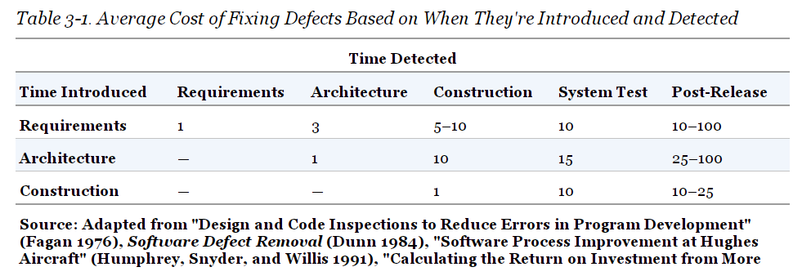
Neden Proje Geliştirme Adımlarını İzlemeliyiz

Slide 5
Problemi Doğru Tanımlama Çözüm İçin Vazgeçilmez İlk Adımdır

Slide 6
Problem Tanımlayalım
Şimdi Siz MegaMart Web uygulamasından sorumlu geliştiricisiniz.
Aşağıdaki İfadelerden hangisi sizin için doğru bir problem tanımı olur
MegaMart Web uygulaması gelen siparişleri optimum şekilde karşılayamıyor.
SuperMart’ın gelen siparişleri karşılaması için, web uygulamasındaki gömülü sunucu tabanlı sınıfların optimizasyon probleminin çözülmesi gerekir.
Notes:
The problem definition should be in user language, and the problem should be described from a user's point of view.
It usually should not be stated in technical computer terms. The best solution might not be a computer program.
The penalty for failing to define the problem is that you can waste a lot of time solving the wrong problem.
This is a double-barreled penalty because you also don't solve the right problem.

Slide 7
Gereksinimler
Sistem
(Black Box Approach)
Girdiler
Çıktılar

Slide 8
Gereksinimler
Gereksinimler detaylı olarak yazılımın yapması gereken fonksiyonları sıralar.
Gereksinim analizinin ana hedefi proje risklerini azaltmaktır.
Gereksinimlerin doğru tanımlandığını aşağıdaki sorularla kontrol edebilirsiniz.
Sistem girdileri belirlendi mi?
Sistem girdilerinin kaynakları belirlendi mi?
Sistem girdilerinin kararlılığı ve doğruluğu test edildi mi?
Sistem girdilerinin değer aralıkları belirlendi mi?
Sistem girdilerinin sıklığı belirlendi mi?
Sistem çıktıları kararlılıkları, hedefleri, veri aralıkları, sıklıkları ve formatları dahil olmak üzere belirlendi mi?
Çıktı formatlarının farklı hedefler için belirlenmesi yapıldı mı?(Web sayfaları raporlar, vesaire)
Notes:
Burada gereksinim analizinin nasıl yapılacağı anlatılmayacaktır.
Zira gereksinim analizi yöntemleri başlı başına bir ders konusudur.
Bunun yerine, gereksinimlerin doğru yapıldığını kontrol etmek için bu soruları sorabiliriz.

Slide 9
Gereksinim kontrol soruları devam
Dış donanım ve yazılım arayüzleri eksiksiz bir şekilde belirlendi mi?
Dış haberleşme arayüzleri belirlendi mi?(handshaking, error-checking, ve haberleşme protokolleri dahil olarak.)
Kullanıcının gereksinimi olan bütün görevler belirlendi mi?
Her görev (task) için gerekli veri ve her görevden çıkacak veriler belirlendi mi?
Uygulamanın tepki süresi kullanıcın beklentisiyle bütün parçalar ve operasyonlar için örtüşüyor mu?
Diğer zamanlama kısıtlamaları belirlendi mi?
Örneğin veri transfer zamanı, hesaplama zamanı, ve sistem transfer hızı?

Slide 10
Gereksinim kontrol soruları devam
Sistem için gerekli güvenlik prosedürleri ve seviyeleri belirlendi mi?
Sistemden beklenen kararlılık ve ayakta kalma süresi (up-time) belirlendi mi?
Ayrıca, eğer sistemde bir arıza olursa verilerin sağlıklı şekilde saklanması garati edilebilir mi?
Makineler için hafıza ve disk kapasiteleri belirlendi mi?
Sistemin bakım yapılabilirliği ve farklı fonksiyonel değişikliklere uygunluğu, çevresel faktörlerdeki değişime uygunluğu, yazılımdaki arayüzlerde olacak değişimlere uygunluğu belirlendi mi?*
Başarı ve başarısızlığın tanımı ve projeden minimum beklentiler belirlendi mi?

Slide 11
Gereksinimlerin Kalitesinin Denetlenmesi
Gereksinimler kullanıcının dilinde, kolayca anlaşılır biçimde mi yazıldı?
Gereksinimler birbiriyle çelişiyor mu?
Birbirleriyle ilintili sistem çıktıları arasındaki tradeofflar belirlendi mi? (Örneğin, kararlılık ve doğruluk)
Gereksinimler dizayn ayağına dokunmuyor mu ? (gereksinim dizayn içermmemeli)
Gereksinimler yeterli detaylara sahip mi?
Herhangi bir gereksinim daha detaylandırılmalı mı?
Herhangi bir gereksinim gereksiz yere detaylandırılmış mı?

Slide 12
Gereksinimlerin Kalitesinin Denetlenmesi
Her şeyden önemlisi, gereksinimler herhangi bir geliştirici grubuna verildiğinde onlar tarafından kolayca anlaşılıp, dizayn aşamasına geçilebilir mi?
Gereksinim parçaları problem için gerekli mi ve gereksinimden orijinal probleme varılabilir mi ? (Bazen sorunla alakasız gereksinimler listeye eklenebilir)
Her gereksinim sistem içinde bağımsız olarak test edilebilir mi?
Eğer gereksinimler değişecekse, değişme ihtimali olan gereksinimler belirlendi mi? Ve nasıl değişebilecekleri belirlendi mi?

Slide 13
Ve son olarak; Gereksinimler tam mıdır?
Eğer gereksinim sırasında bazı alanlar tanımlanmamışsa, tanımlanmamış alanlar belirlendi mi?
Gereksinimler sağlandığında ürün kullanıcı tarafından kabul edilebilir bulunacak mıdır?
Uygulaması zor yada imkansız gereksinimleri ayıkladınız mı? Ya da uygulanabilir hale getirdiniz mi?
Unutmayalım, gereksinim analizinin amacı bizim için projedeki riskleri azaltmaktır.

Slide 14
Gereksinim belirleme calışması
Şimdi sizden 5 kişilik gruplar oluşturarak bahçe bakımı yapmak için online bahçıvanları bulabileceğiniz bir servis için gereksinim analizi yapmanızı istiyorum. Lütfen gereksinimlerinizi yukarıdaki gereksinim kontrol listesine göre değerlendiriniz. 20 dakika sonra grubun liderinden gereksinimleri ve gereksinimlerin kontrol listesiyle olan uyumunu dinleyeceğiz.

Slide 15
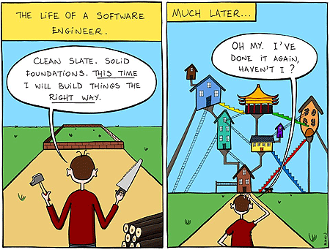
Mimari Tasarım

Slide 16
Yazılım Mimarisi
Mimari, yazılımın üst seviyede dizayn edilmesidir.
Mimarinin kalitesi, yazılımın kalitesini direkt olarak etkileyecetir.
Mimari, yazılımcılara gerekli yazılım şablonlarını oluşturmaları için yardımcı olacaktır.
Mimari programlanacak sistem parcalarını açıkça ifade ettiği için, yazılım geliştiricileri farklı sitem parçaları üzerinde paralel olarak çalışabilirler.
İyi bir mimari yazılım inşasını kolaylaştırır, ancak kötü mimari yazılımın inşasını neredeyse imkansız hale getirir.

Slide 17
TİPİK MiMARİ PARÇALARI
Mimari projenin ana yapı taşlarını tanımlamalıdır.
Projenin çapına göre, her yapı taşı bir sınıf olabileceği gibi, bir den fazla sınıfı da içerebilir.
Her yapı taşını oluşturan sınıf yada sınıflar birlikte çalışan bir üst seviye fonksiyonu yerine getirir (Örneğin, kullanıcıyla etkileşim, Web sayfalarını gösterme, komutları yorumlama, v.s)
Gereksinim listesindeki her gereksinim en az bir yapı taşı tarafından kapsanmalıdır.

Slide 18
TİPİK MiMARİ PARÇALARI
Her yapı taşının fonksiyonu hiçbir süpheye yer bırakmakzsızın çok iyi şekilde tanımlanmalıdır.
Ve her yapı taşı diğer yapı taşıyla ilgili mümkün olduğunca az bilgi içermelidir ve bilmelidir.
Bloklar arasındaki haberleşme kuralları çok iyi şekilde tanımlanmalıdır.
Mimari hangi yapı taşının diğer yapı taşlarını kullanabileceğini açıkça ifade etmelidir.

Slide 19
Ana Sınıflar
Mimari Ana sınıfları tanımlamalıdır.
Mimari bu sınıfların sorumluluklarını tanımlamalıdır.
Ayrıca, mimari bu ana sınıflar arasındaki etkileşimi de belirlemelidir.
Mimari sınıflar arasındaki hiyerarşiyi belirlemelidir.
Notes:
The architecture should specify the major classes to be used. It should identify the responsibilities of each major class and how the class will interact with other classes. It should include descriptions of the class hierarchies, of state transitions, and of object persistence. If the system is large enough, it should describe how classes are organized into subsystems.
The architecture should describe other class designs that were considered and give reasons for preferring the organization that was chosen. The architecture doesn't need to specify every class in the system.
Aim for the 80/ 20 rule: specify the 20 percent of the classes that make up 80 percent of the system's behavior
McConnell, Steve (2004-06-09). Code Complete (2nd Edition) (Developer Best Practices) (Kindle Locations 1463-1469). Pearson Education. Kindle Edition.

Slide 20
Veri(tabanı) Dizaynı
Mimari ana dosya ve tablo yapılarının dizaynlarını içermelidir. İnşa sırasında yazılım geliştiriciler, mimariyi dizayn ve gereksinimleri bu şekilde kolayca anlayabilirler.
Ayrıca, bakım sırasında mühendislerin işlerini yapması kolaylaşır.
Veri sadece bir alt sistem yada sınıf tarafından erişilmeli ve kontrol edilmelidir. (Mesela bir veritabanı uygulamasında veri tabanı işlemlerini bir sınıf yada alt sistem yapmalıdır)
Mimari veri tabanlarının üst seviye yapılarını vermelidir.

Slide 21
Bussiness Rules(İş kuralları)
Eğer mimari bazı ‘bussiness rules’ gerektiriyorsa, onları belirlemeli ve sistem dizaynına olan etkilerini tanımlamalıdır.
Örneğin dizayn edilen sistem gelen verilerin asla 3 saniyeden daha fazla tamponlanmamasını gerektiriyorsa (near realtime – yada realtime), aşağıdaki sistem parçaları bu kurallara göre dizayn edilecektir.
Yazılım parçaları.
Veri transferini yapacak teknoloji donanım ve protokoller.

Slide 22
Kullanıcı Arayüzü (User Interface)
Kullanıcı arayüzü çoğu zaman gereksinim aşamasında tanımlanır.
Eğer tanımlanmamışsa, mimari aşamasında dizayn edilmelidir.
Bu aşamada ana GUI elemanları, Web sayfaları, v.s. Tanımlanmalı ve dizayn edilmelidir.
Kullanıcı arayüzü dizaynı, bir programın kullanılması yada çöpe gitmesi arasındaki ince çizgidir.

Slide 23
Kaynak Yönetimi
Mimari kaynak yönetimiyle ilgili planları içermelidir.
Kaynaklardan bazıları
Hafıza (özelikle sürücü dizaynı ve gömülü sistemler)
CPU
Disk
İletişim kaynakları
FPGA içindeki kapı miktarı
…
Özelikler karmaşık sistemlerde ölçeklenebilirlik önemli bir faktör olarak karşımıza çıkmaktadır

Slide 24
Performans
Performans beklentileri gereksinimlerde tanımlanmalıdır.
Mimari ise performans parametrelerinin birer tahminini içermelidir.
Eğer bazı alanlarda performans sağlanmama riski varsa mimari bunu belirtmelidir. (Bu sayede geliştiriciler, bu alana daha fazla özen gösterebilirler)
Ayrıca mimari her sınıf için geliştirme süresi gereksinimlerini içermelidir.

Slide 25
Lokalizasyon (Yerelleştirme)
Eğer yapılan proje farklı coğrafyalarda çalışacaksa, birden farklı dili içermelidir.
Bunun için mimari farklı ortamları desteklemek için gerekli mekanizmaları tanımlamalıdır.
Arayüz dili, hata mesajları, log mesajları, v.s. Birden fazla dilde tanımlanmalıdır.
Soru: Farklı dilleri desteklemek için uygun bir mimari tasarlanmanız istenirse, nasıl bir yöntem aklınıza gelir?

Slide 26
Hata İşlemleri
Hata ayıklama ve işleme, bir çok proje için en büyük problemlerden birini teşkil eder.
Dolayısıyla, hata ayıklama ve yakalama için yazılacak rutinlerin nasıl dizayn edileceği mimarinin bir parçası olmalıdır. (Hata yakalama alışıla gelmiş olarak kodun içinde yapılan bir uygulamadır)
Hata ayıklama için mimari dizaynı sırasında sorulacak bazı sorular:
Hata işlemleri, düzelticimi yoksa hatayı bulmak için mi yapılıyor?
Eğer düzeltici ise, hatadan sağlıklı bir şekilde kurtulabilir miyiz?
Eğer hata yakalama için yapılıyorsa, program hatayı log dosyasına yazıp, bir şey olmamış gibi devam edebilir yada çıkabilir.
Her iki durumda kullanıcıya bir uyarı göndermelidir.
Program hata mesajlarını sistemde nasıl dağıtmalıdır (propagate)?

Slide 27
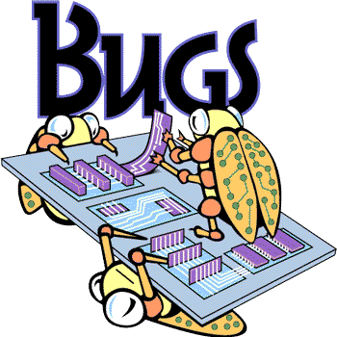
Hata işlemleri
Hata mesajları çıktı formatları ve hata ayıklama yöntemleri ve kod stilleri ve yönelimleri belirlendi mi?
Karma karışık bir hata ayıklama yaklaşımı, kodu ve hata ayıklama sürecini içinden çıkılmaz hale getirir. (Güzel ve standart kod yaklaşımı yazılımın her parçası için geçerlidir).
Hatalar nasıl işlenecek?
Mimari yazılımın hangi durumlarda hata vereceğini ve bu hataların nasıl yakalanacağını belirlemelidir.
Örneğin, verilen hatalar hata ayıklama sınıfına mı yönlendirilecek?
Yada yazılımda oluşan hata hatayı oluşturan ilk komutun olduğu noktaya kadar yönlendirilecek mi?
Sınıfların gelen verilerin geçerliliğini belirlemek için sorumluluğu nedir?
Her sınıf kendi verisini kontrol etmeli midir yada bir sistem sınıfı mı bu işlemi yapacaktır?
Sınıflar gelen verinin temiz olduğunu varsayabilirler mi?
Hata ayıklama sistemini siz mi dizayn edeceksiniz yada programlama dilinin hata ayıklama sistemini mi kullanacaksınız?

Slide 28
Dayanıklılık(Fault Tolerance)
Dayanıklılık(fault tolerance) sistemin kararlılığını arttırmak için kullanılan teknikler bütünü olarak görülebilir.
Mimari projeden beklenen dayanıklılık şeklini ve hedefini belirlemelidir.
Örneğin, bir sistem bir sayının karekökünü farklı dayanıklılık ilkeriyle şu şekilde hesaplayabilir;
System bir hata algıladığında, hata olmadan hesap yapılan en son noktaya geri dönebilir.
Sistem hata algıladığında, yedekte tutulan bir kod parçasını koşabilir.
Sistem birden farklı kare kök alma sınıfını içinde barındırır ve sistem he sınıfın çıktısını diğerleriyle karşılaştırır. Ve sonuç bir oylama yöntemiyle belirlenir.

Slide 29
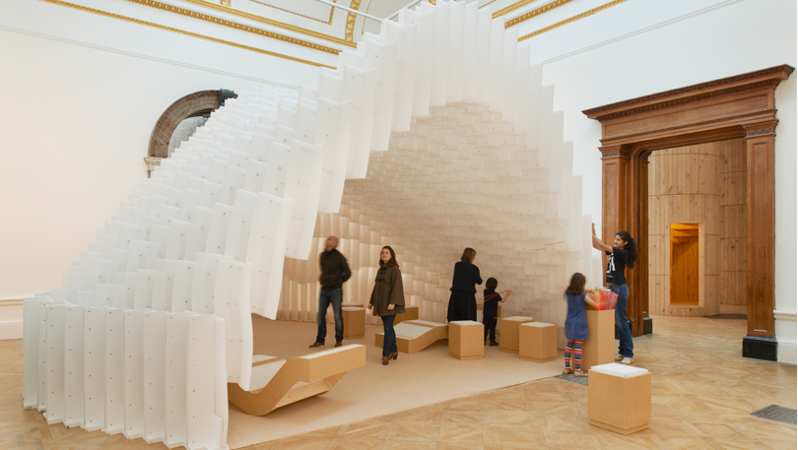
Mimari Fizibilite
Mimariyi dizayn eden grup, sistemim performans hedeflerini yakalayıp yakalamayacağından emin olmalıdır.
Bu kaygılar;
Kaynak gereksinimleri
Performans hedefleri
Ve geliştirme ortamı tarafından destek yönleriyle incelenmelidir,
Tasarım yapan grup sistemin teknik olarak mümkün ve gerçeklenebilir olduğunu göstermelidir.
Her fizibilite risk faktörü tasarım yapan kişi(ler) tarafından belirtilmeli, ve bu risklerin nasıl engellenebileceği belirtilmelidir.

Slide 30
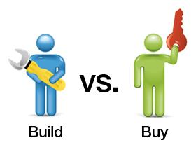
Satın alma vs. Programlama
Proje parçalarının tamamının aynı grup tarafından eksiksiz kodlanması, bazı projeler için pahalı olabilir.
Bir çok başarılı proje açık ve ücretsiz kaynak kodlu projelerden türemiştir.
Bu yüzden projenin parçalarını mimaride satın alınacak ve kodlanacak olmak üzere ayırmak da mimari dizaynın bir parçası olmalıdır.
Eğer proje hazır komponentleri kullanıyorsa, bu komponentlerin API ve arayüzleri mimari dizayna dahil edilmelidir.

Slide 31
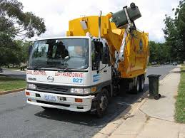
Tekrar Kullanma ve Mimari (kod) değiştirme Stratejisi
Eğer projede daha önce yazılmış kodlar kullanılacaksa, bu kodların yeni projede nasıl kullanılacağı mimari dizaynda belirtilmelidir.
Daha önce belirttiğimiz gibi gereksinimler ve mimari dizayn proje sırasında değişecektir.
Bu durumda bir değiştirme stratejisi belirlenmelidir.
Ayrıca mimari olabildiğince esnek yapılarak değişikliklerin projeye olan etkisi azaltılmalıdır.
Mimari dizaynı yapan grup, olası değişiklikleri listelemeli, ve nasıl gerçekleşeceklerini ve sisteme etkilerini sıralamalıdır.

Slide 32
UML tabanlı Para Oyunu Tasarımı

Slide 33
UML Use Case I
Coin Flip,
Use Case ifadesi
Random seçilen bir oyuncu yazı ya da tura olmak üzere bir seçim yapar. Diğer oyuncu ise otomatik olarak diğer seçimi alır. Para atılır. Kazanan oyuncu ilan edilir.
Tetikleyiciler
Random seçilen bir oyuncu bir yazı/tura tahmini yapar.
Aktörler
Tahmin eden oyuncu
Diğer oyuncu
Para
Oyun
Ön Koşullar
İki oyuncu
Bir para
Hedefler
Bir oyuncu kazanır, diğeri kaybeder
Use-Case’de olup burada olmayanlar
Calışmazsa ne olur.
Alternatifler nelerdir

Slide 34
UML Use Case II
Çalıştırma Adımları
Bir oyuncu tahminini yapmak için oyun tarafından random olarak seçilir
Seçilen Oyuncu Tahminini yapar
Diğer oyuncuya oyun kalan tahmini gönderir
Para atılır ve sonuç oyunculara bildirilir.
Tekrar oynansın mı diye sorulur.

Slide 35
UML Nesne Modeli
Oyuncu
İsim
2
At
paraYuzu
1
2
Para
içerir
1
paraYuzu
1
içerir
Oyun
Oyuncular
1
Para

Slide 36
:Oyun
Oyuncu1:Oyuncu
Oyuncu2:Oyuncu
Para1:Para
Opt
Tekrar
Opt
[randomOyuncu = Oyuncu1]
paraYuzuAl():String
[OyuncuSecimi]
paraYuzuGonder(String):void
[randomOyuncu = Oyuncu2]
paraYuzuAl():String
[OyuncuSecimi]
UML Sıralı Diyagram (Sequence Diagram)
paraYuzuGonder(String):void
paraYuzuAl():String
[KazananSecimi]
kazandi(KazananSecim):void
kazandi(KazananSecim):void

Slide 37
Ve son olarak
Bu kodla ilgili ne düşünüyorsunuz?
#include <iostream>
using namespace std;
int temp1;
int temp2;
int temp3;
int firstvalue(){
temp1 = 0;
temp2 = 0;
temp3 = 0;
}
int hesapla(int in1, int in2, int in3){
int temp1, temp2;
temp1 = in1*in1 - 4*in2*in3;
temp2 = (-in1 - sqrt(temp1))/2*in2;
temp3 = (in1 - sqrt(temp1))/2*in2;
return 0;
}
int main()
{
cout << "Hello world!" << hesapla(1, 2, 4); << endl;
return 0;
}

Slide 38
Teşekkürler

